Slide 1

UBND PHƯỜNG PHÚC LỢI
TRƯỜNG MẦM NON HOA TRẠNG NGUYÊN
LĨNH VỰC PHÁT TRIỂN THẨM MỸ
BIỂU DIỄN VĂN NGHỆ
“GIA ĐÌNH YÊU THƯƠNG”
Giáo viên: Hoàng Thị Hùy
Lứa tuổi: 4-5 tuổi

Slide 2


Trò chơi: “Giai điệu sắc màu”

Slide 3

Hát: “ Gia đình nhỏ hạnh phúc to”

Slide 4

Hát: “ Hoa của mẹ”

Slide 5
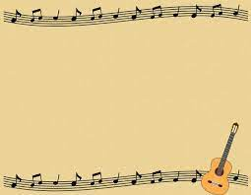
Hát: “ Nhà mình rất vui”

Slide 6

Hát múa: “ Mẹ ơi có biết”

Slide 7
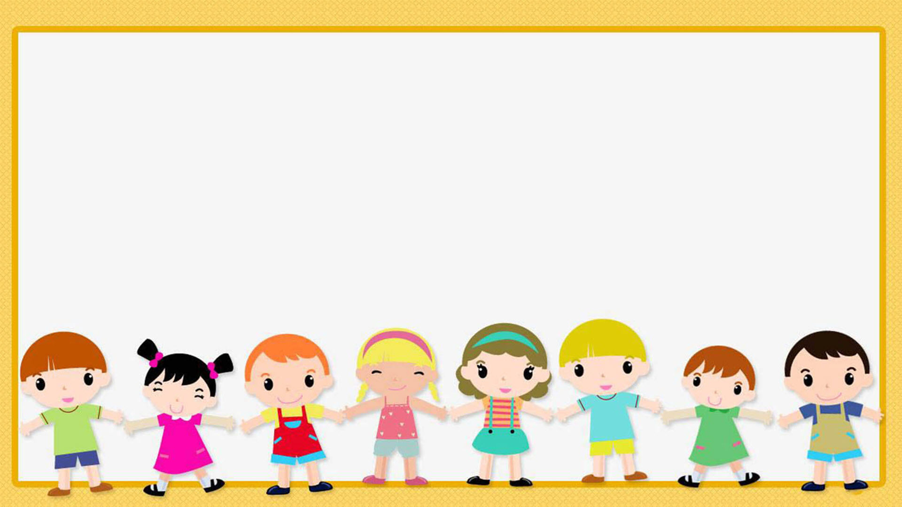
Hát: “Nhật kí của mẹ”

Slide 8

Đàn và hát: “Nhật kí của mẹ”

